Slide 1


ANALISI DELLE INTERAZIONI MOLECOLARI E SVILUPPO DI UN SOFTWARE PER L’AUTOMATIZZAZIONE DEL DOCKING MOLECOLARE
UNIVERSITÀ DEGLI STUDI DI NAPOLI “PARTHENOPE”
CORSO DI LAUREA IN INFORMATICA
TESI DI LAUREA TRIENNALE
Preparazione dei ligandi e dei recettori, docking ed estrazione dei legami
Alfredo Mungari
Matr. 0124002134

Slide 2
SOMMARIO
INTRODUZIONE
TECNOLOGIE E PIATTAFORME
APPLICAZIONE REALIZZATA
RISULTATI SPERIMENTALI
CONCLUSIONI E SVILUPPI FUTURI
Presentation Title

Slide 3
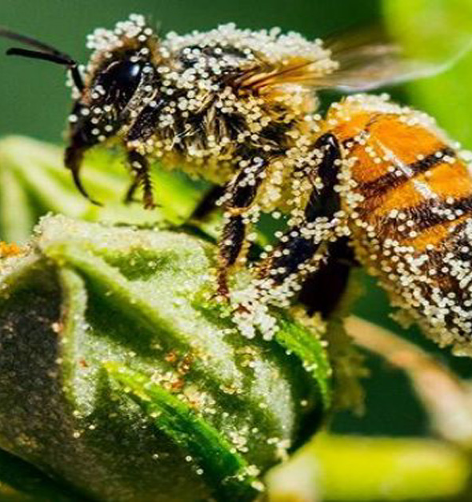
INTRODUZIONE
Le api recano importanti benefici e servizi ecologici per la società. Con l’impollinazione le api svolgono una funzione strategica per la conservazione della flora, contribuendo al miglioramento ed al mantenimento della biodiversità.
La FAO ha informato la comunità internazionale dell’allarmante riduzione a livello mondiale di insetti impollinatori, tra cui l’ Apis mellifera, le api da miele. La presenza di una possibile relazione tra la mortalità delle api e l’impiego di trattamenti antiparassitari in agricoltura potrebbe contribuire a comprendere meglio fenomeni complessi come la moria delle api e lo spopolamento degli alveari, che negli ultimi dieci anni hanno colpito questo settore.
Lo scopo della presente tesi è quello di illustrare la progettazione di un software che visualizza come le molecole di specifici pesticidi si dispongono, in maniera spaziale, quando sono legate ai recettori delle api, processo definito come docking molecolare; successivamente verrà illustrato il software che estrae i legami che si vengono a formare.

Slide 4

IDEA E SVILUPPO
Il lavoro effettuato è consistito nella realizzazione di un software, del tutto preliminare al progetto di tesi proposto. Il nome scelto per l’applicazione è Computational Docking.
Lo sviluppo è avvenuto attraverso diverse fasi nelle quali sono stati utilizzati ed implementati i seguenti tools:
software per l’esecuzione del docking
funzioni di bioinformatica per la preparazione degli input necessari
software per l’analisi dei risultati dell’intero processo.
Sono state determinate le componenti software ideali per automatizzare il processo di docking conseguendo risultati efficienti per quanto riguarda l’output e l’analisi dello stesso, offrendo una buona usabilità del prodotto realizzato mediante una semplice ed intuitiva interfaccia grafica.
Le varie fasi di sviluppo software non si sono succedute in maniera sequenziale, secondo i dettami del modello di sviluppo waterfall, bensì sono state inframmezzate l’una all’altra come iterazioni cicliche sul modello di sviluppo software agile. Questo modello è stato dettato dalla natura del progetto, poiché a seguito del repentino raggiungimento con successo degli obbiettivi prefissati, sono state aggiunte ulteriori richieste per dotare di maggiore complementarietà il software prodotto.

Slide 5
TECNOLOGIE E PIATTAFOME
Il linguaggio scelto per lo sviluppo dell’applicazione è il Python, in quanto provvisto di:
Funzioni di bioInformatica, utili per l’analisi molecolare,
Moduli per la gestione e valutazione dei dati
Pacchetti per l’integrazioni con software esterni
Framework per la realizzazione dell’interfaccia grafica.
I principali software utilizzati sono stati:
AutoDock Vina, un programma per il docking molecolare e lo screening virtuale, Vina migliora l’accuratezza delle previsioni delle pose rispetto al suo predecessore Autodock4
PubChem, il più grande database al mondo di informazioni chimiche liberamente accessibili, attraverso il quale è possibile cercare le sostanze chimiche per nome, formula molecolare, struttura e altri identificatori
RCSB, il centro dati statunitense per l'archivio di file PDB di uso globale
MGLTools, la suite software per la visualizzazione e l’analisi delle strutture molecolari
ADFR, la suite di strumenti software per la preparazione di ligandi e proteine
Tkinter, il framework utilizzato per la realizzazione dell’interfaccia grafica, in particolare è stato utilizzata una sua versione modificata: customTkinter, più adatta ad i moderni sistemi operativi.

Slide 6

APPLICAZIONE REALIZZATA
Il progetto di tesi proposto ha come focus principale la realizzazione del docking tra i ligandi contenuti in specifici pesticidi e i recettori dell’ Apis mellifera e l’estrazione dei legami che si vengono a formare. L’applicazione può essere scaricata con le configurazioni di default, direttamente dalla repository di github.
Il software realizzato può essere utilizzato in due modalità:
mediante script python da terminale
mediante interfaccia grafica realizzata seguendo il paradigma model ViewController. La GUI usufruirà degli stessi script lanciati da riga di comando garantendo le stesse funzionalità secondo i dettami della OOP, ossia riutilizzo del codice funzionante anziché modifiche dello stesso o scriverne uno nuovo.
L’applicazione è composta da tre moduli:
Preparazione dei ligandi e dei recettori
Esecuzione del docking
Analisi dei risultati del docking

Slide 7
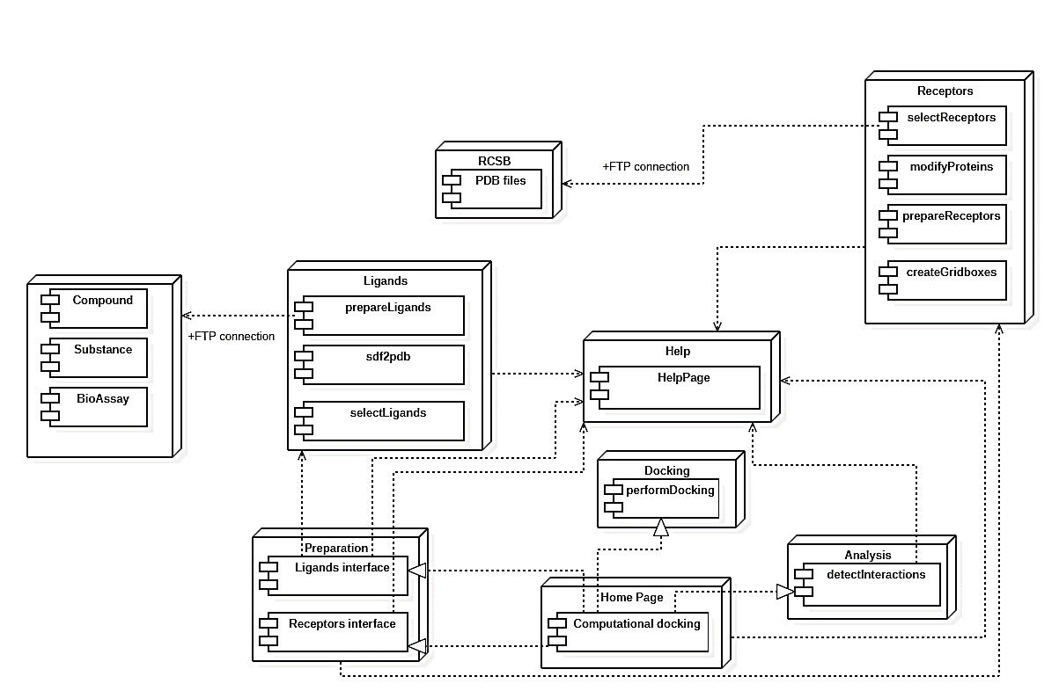
SCHEMA DI COMPUTATIONAL DOCKING

Slide 8
PREPARAZIONE DEI LIGANDI E RECETTORI
La preparazione dei ligandi consiste in tre step:
Scaricare i file .sdf dei ligandi scelti dal database PubChem
Convertire i file .sdf in file .pdb mediante le versioni di obabel della suite MGLTools
Convertire i file .pdb sopra citati in file .pdbqt tramite lo script python prepare_ligand4 della suite ADFR.
La preparazione dei recettori parte con lo scaricare i file .pdb dei recettori in input dal database RCSB tramite la WebView sul sito della banca dati dell’applicazione. Successivamente vengono eliminati i residui ripetuti nei file delle proteine precedentemente scaricati, il passo successivo consiste nell’eliminare gli eteroatomi contenuti nella struttura di queste ed infine vengono divise le catene di residui che formano la struttura della proteina mantenendo soltanto le catene distinte, cioè quelle catene che hanno solo una sequenza amminoacidica distinta e non ripetuta da altre catene. Vengono creati nuovi file .pdb prenderanno il nome della proteina principale al quale viene aggiunto un underscore (_) seguito dal nome della catena distinta salvata nel file. I file appena ottenuti vengono convertiti in file .pdbqt tramite lo script python prepare_ligand4 della suite ADFR, in realtà viene utilizzata una versione modificata di tale script tramite bash scripting, le modifiche sostituiscono la carica di Gasteiger aggiunta in input con la carica Kollman.
Per ogni proteina ottenuta deve essere creata una grid box che ne definisce lo spazio conformazionale dove si colloca la proteina, definisce la regione delle proteine dove il docking viene effettuato.

Slide 9
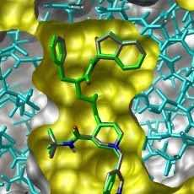
DOCKING MOLECOLARE
Il docking molecolare è una tecnica computazionale che mira a determinare le migliori conformazioni adottate da una molecola per legarsi ad un’altra al fine di formare un complesso stabile. Viene utilizzato per la valutazione delle interazioni ligando target. A partire da un ligando e dalla struttura nota del suo target, il docking molecolare permette di generare una serie di conformazioni possibili del ligando stesso localizzato all’interno del sito attivo della proteina. Esse sono denominate binding poses e sono valutate da particolari funzioni chiamate scoring functions, che creano un vero e proprio ranking. Le migliori poses rappresentano quella che viene identificata come la miglior soluzione proposta dall’algoritmo per l’interazione tra il ligando e il target.
Gli algoritmi di docking sono formati da due componenti fondamentali: l’algoritmo di ricerca o search algorithm e la scoring function.
Lo strumento software utilizzato per eseguire il docking è AutoDock Vina, in particolare la versione 1.1.2 che restituisce oltre alle pose calcolate anche un file di log dove vengono spiegati parametri come:
il numero della posa calcolata
la stabilità del legame
la distanza media tra gli atomi.

Slide 10
ANALISI
Il processo di analisi consiste nell’analizzare l’output del docking per andare a determinare le interazioni (legami) presenti nelle pose ottenute. Le interazioni ricercate dal software sono:
I close-contacts
Legami ad idrogeno
Lo step fondamentale dell’analisi è la rilevazione dei legami presenti all’interno delle pose risultanti dal docking.
La fase di analisi produce i seguenti output:
Il dizionario delle proteine dove, per ciascun residuo e per ciascuna proteina coinvolti nelle interazioni, vengono memorizzati il numero di close-contacts ed il numero di legami ad idrogeno. Questo dizionario è il risultato della fusione di tutti i dizionari che contengono le informazioni delle interazione delle coppie proteina-ligando
Un dizionario che contiene l’informazione relativa ai ligandi coinvolti nel calcolo dei residui. Nello specifico il dizionario memorizza il tipo di ligando ed il tipo di interazione che si viene a formare nella coppia proteina-ligando.
I dati raccolti dall’analisi vengono visualizzati attraverso heatmap ed istogrammi.

Slide 11
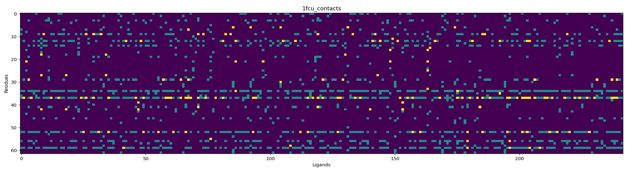
HEATMAP

Slide 12
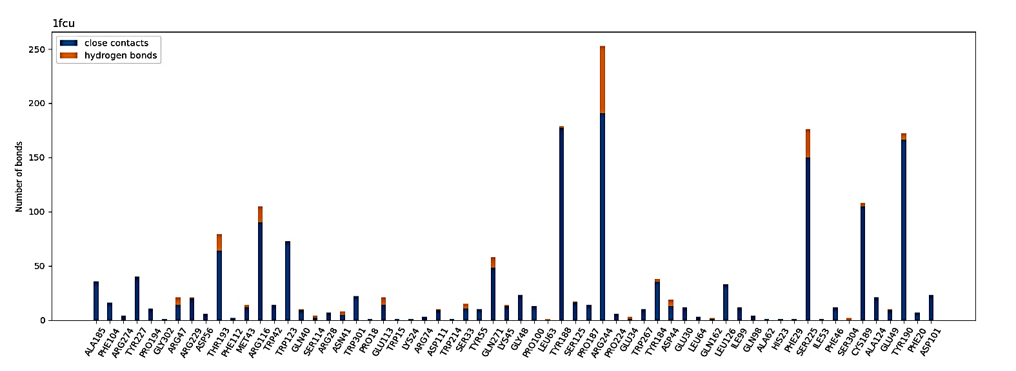
ISTOGRAMMA

Slide 13
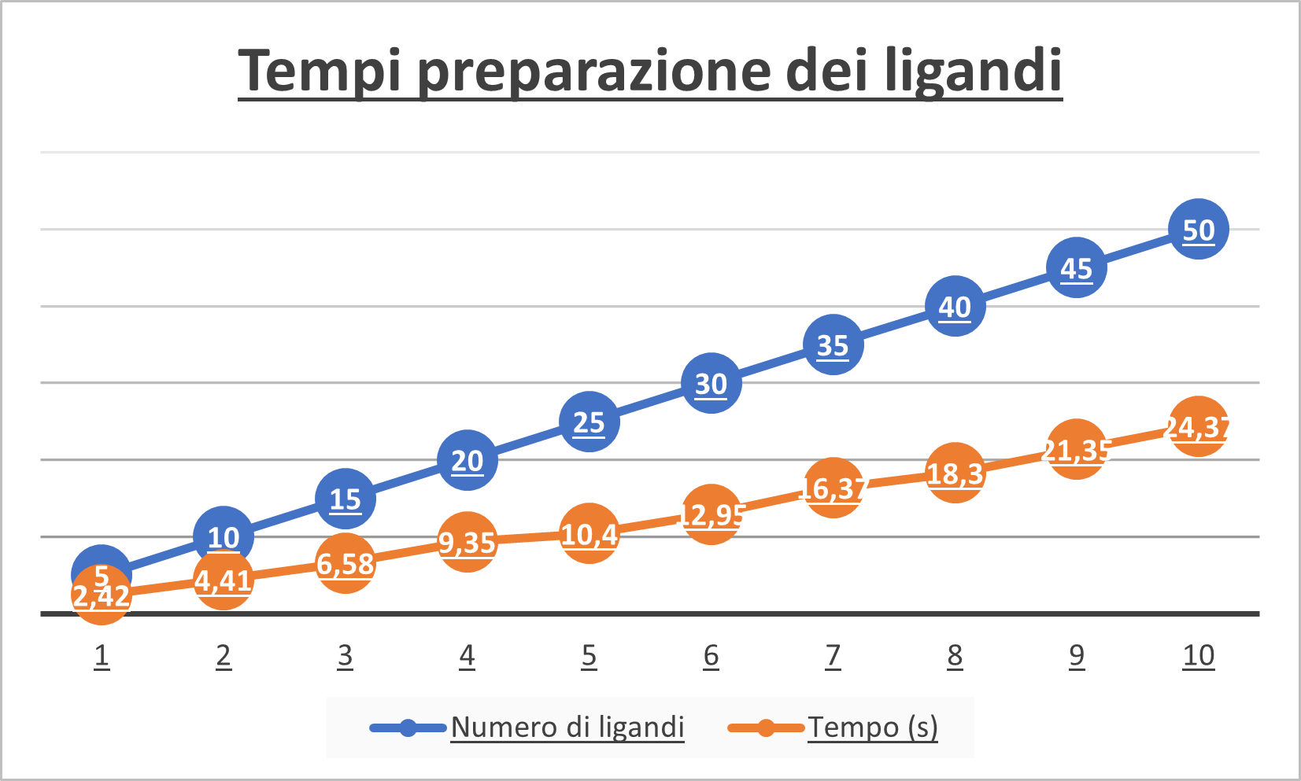
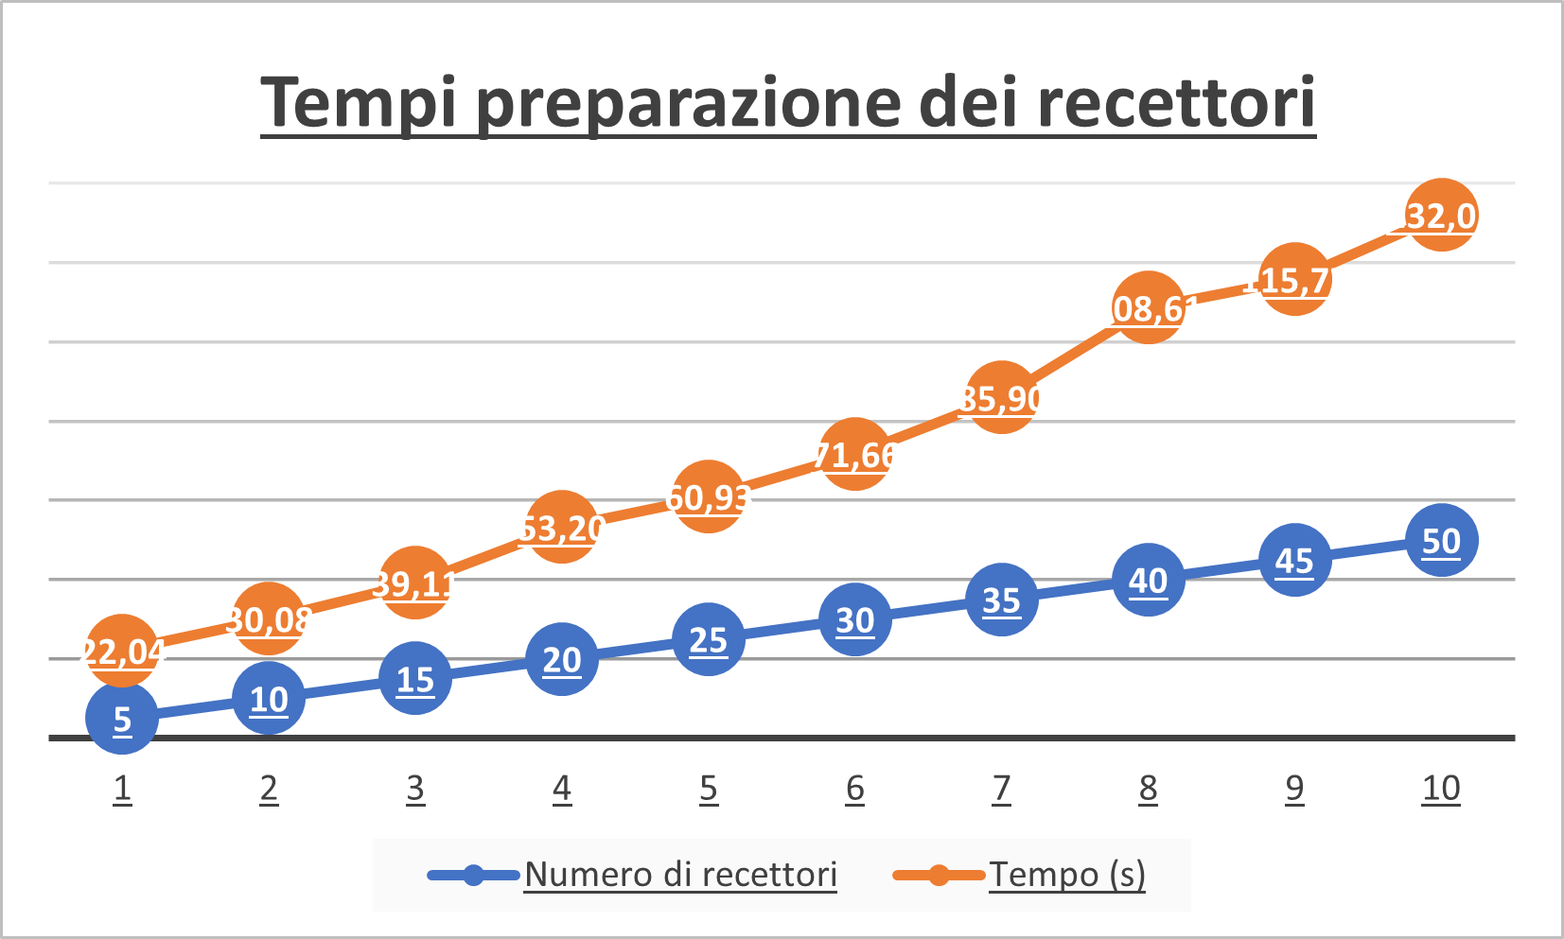
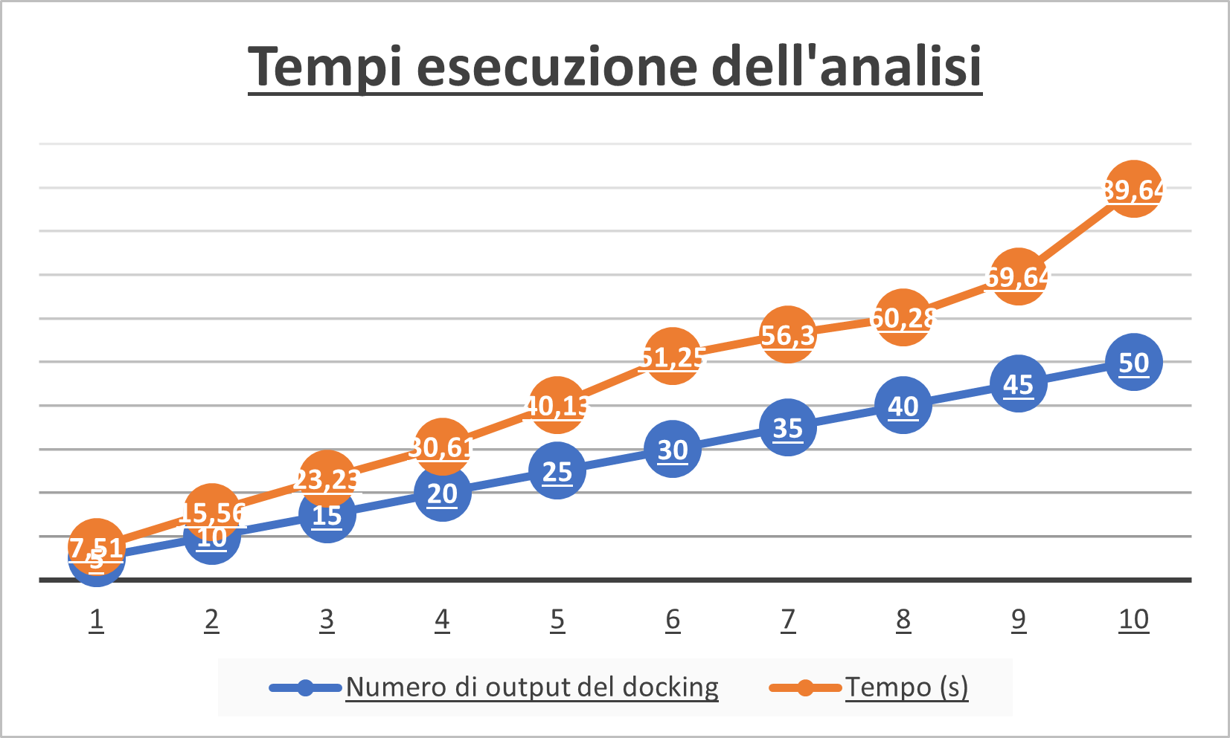
RISULTATI SPERIMENTALI
Per valutare le performance delle funzioni sviluppate, sono stati eseguiti 10 cicli incrementali per ciascuna funzionalità sviluppata, eccezion fatta per il docking la cui esecuzione con tutti i dati di input (289 ligandi, 11 recettori) presi in esame ha richiesto circa 3 giorni di esecuzione. Per facilitare la comprensione dei risultati ottenuti sono stati costruiti dei grafici per ciascuna funzionalità testata. Ogni grafico riporta l'andamento dei tempi in funzione dell'incremento degli input relativi. Si può notare che ad un aumento lineare dei dati in input corrisponde un aumento costante dei tempi di esecuzione con diverse tempistiche in base alla funzione analizzata.

Slide 14
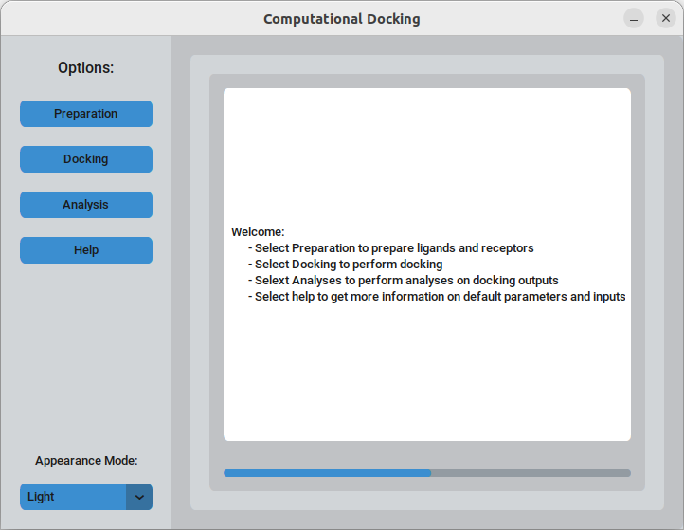
CONCLUSIONI E SVILUPPI FUTURI
Il software realizzato, Computational Docking, automatizza l’intero processo di screening biochimico attraverso le seguenti funzioni:
preparazione dei ligandi e dei recettori
processo di docking
analisi dell’output derivato dal docking.
I test effettuati utilizzando diverse combinazioni di ligandi e recettori, in input, hanno prodotto risultati soddisfacenti dal punto di vista qualitativo, poiché sia i risultati del docking che quelli dell’analisi hanno soddisfatto i requisiti e le richieste dell’esperto del dominio, il dottor Febbraio. Da un punto di vista quantitativo sono stati provati diversi output sia per tipo che per numero e l’applicazione è sempre stata in grado di rispondere con tempistiche equiparabili ad altri software simili (Gold, Gnina, Keplero, ecc...).
Altro aspetto preso in considerazione in fase di progettazione è stata l’usabilità dell’applicazione, infatti Computational Docking è dotato di una GUI intuitiva e semplice da usare e che si avvicina non solo ai modelli di applicazione maggiormente diffusi sul mercato.

Slide 15
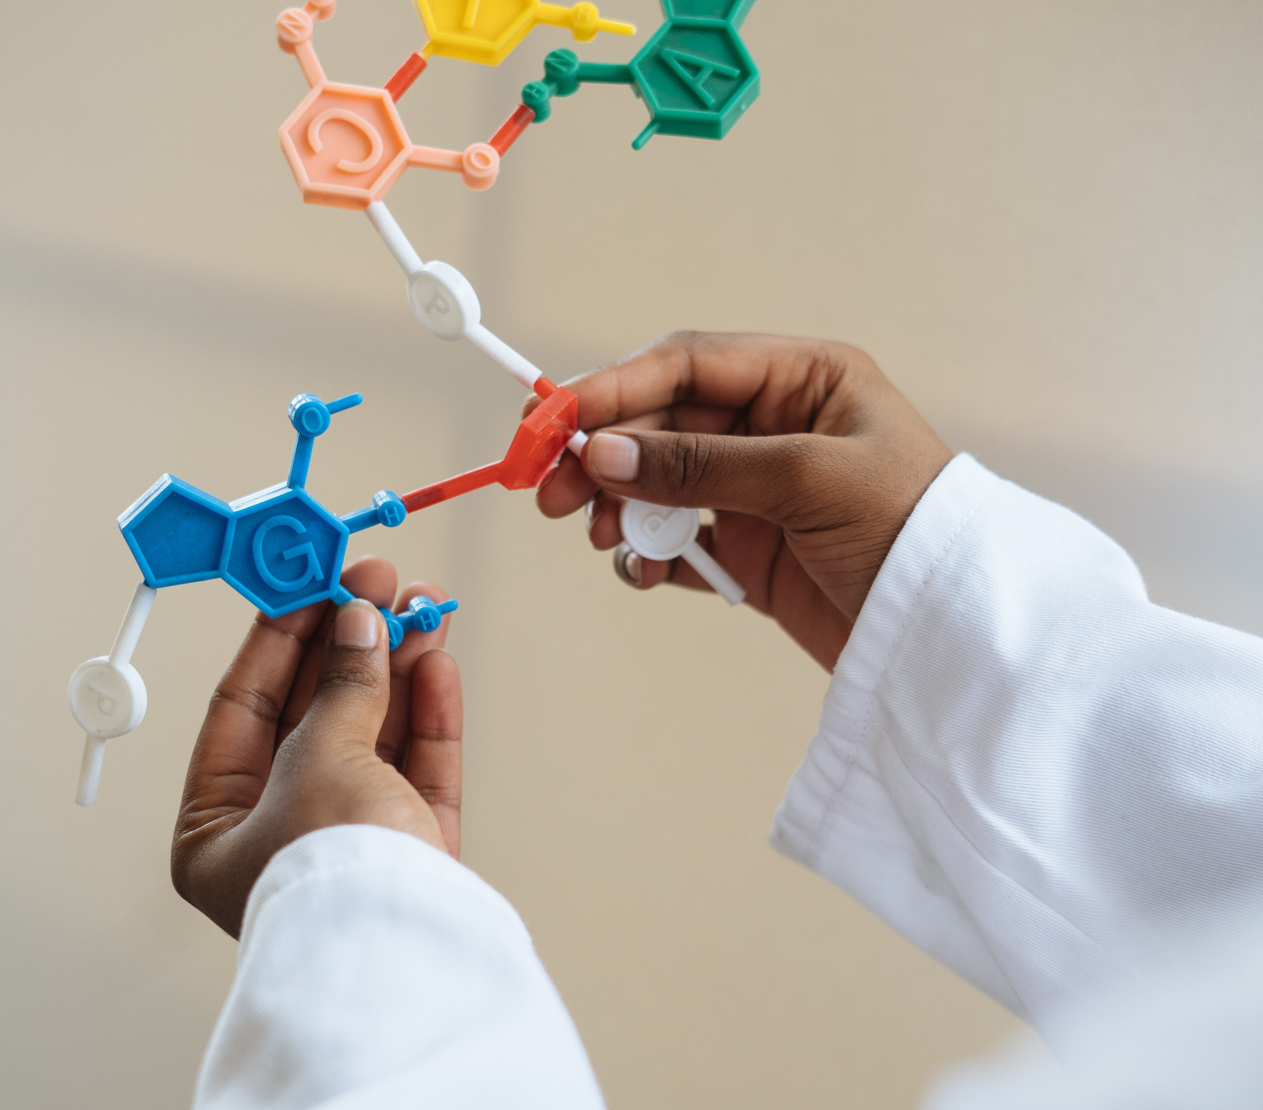
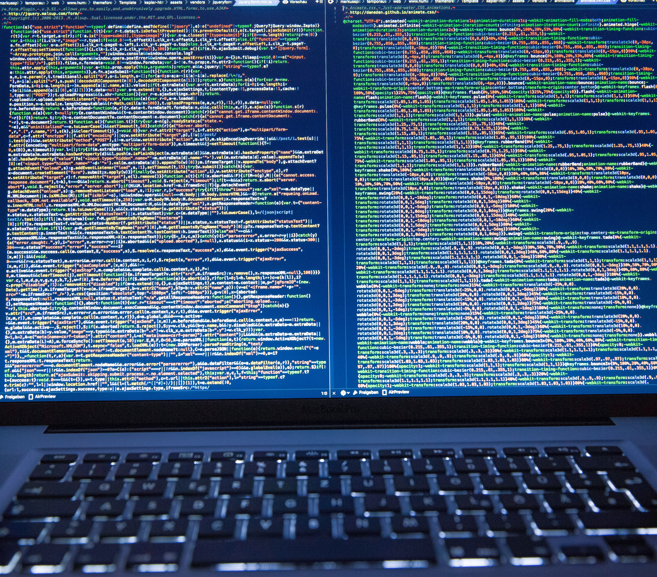
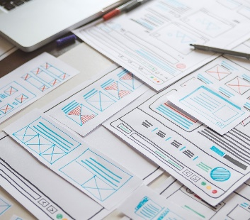
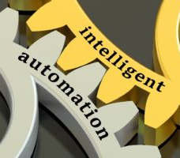
GRAZIE
Alfredo Mungari
alfredo.mungari001@studenti.uniparthenope.it
https://github.com/mungowz

